Slide 1
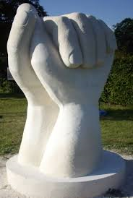
Journées des métiers d’art

Slide 2
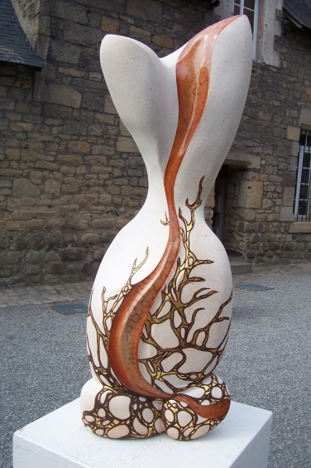
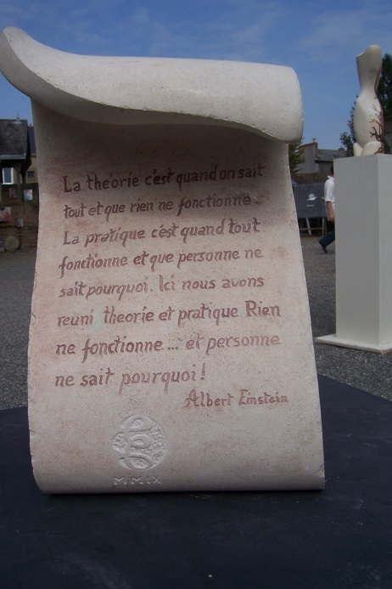
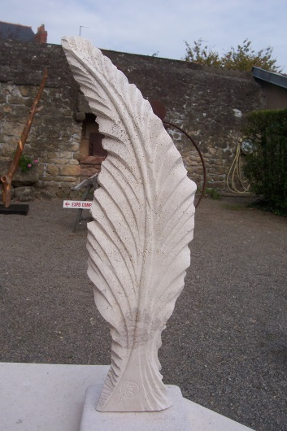
Dans le cadre des journées des métiers d’art qui se tiendront les 04-05 et 06 Avril 2014
Erwan Espinasse ouvre les portes de son atelier de sculptures petit et grand format

Slide 3
Au menu de ces trois jours
Visite guidée toutes les heures de 9h à 19h
Exposition de sculpture petit et grand format
Démonstration de taille en direct (pierre de Tuffeau et pierre dure)
Le vendredi à 16h
Le samedi à 11h
Le dimanche à 15h

Slide 4
Contact :
Erwan Espinasse
Lieu-dit « La Hulaudière »
37220 Rilly sur vienne
Mail :
erwan.espinasse@wanadoo.fr
Site internet :
http://www.erwanespinasse.com

Slide 5
Pour venir, rien de plus simple
Trouvez rapidement votre itinéraire en cliquant
sur ce lien

